Slide 1

Student management app
PRO
By group NQV

Slide 2
Dể tiếp cận tới nhiều đối tượng
Học sinh và giáo viên có thể dể dàng sử dụng
Có hệ thống database lưu trử dử liệu
PRO
Student management app
Truy cập dể dàng nhanh chóng
By group NQV

Slide 3
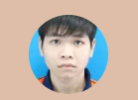
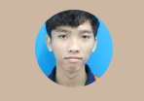
Thành viên nhóm
Nhóm trưởng : Nguyễn Quốc việt
Thành viên : Hồ Bình An

Slide 4
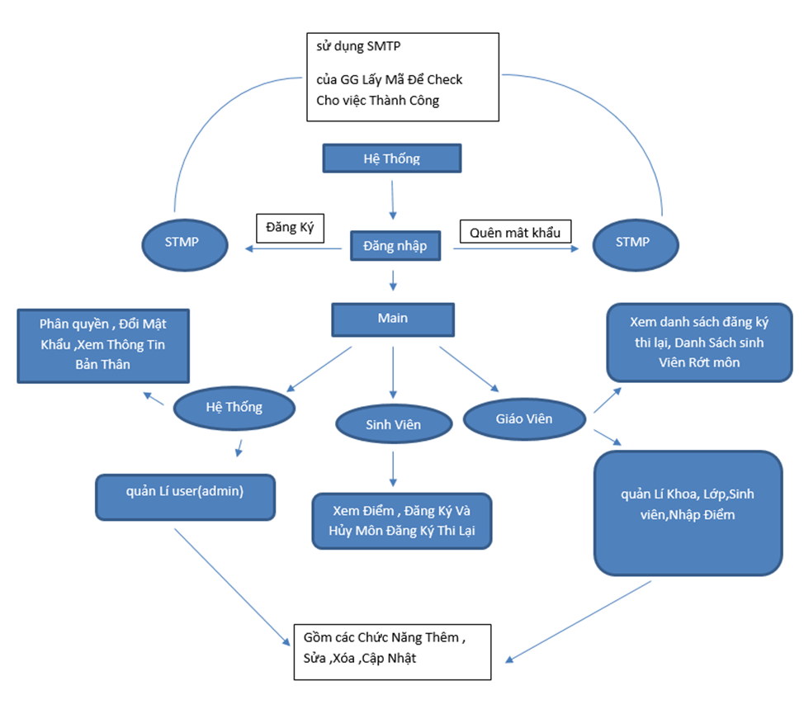
1.
Đăng nhập
3.
Giáo viên
Đăng ký hoặc đăng nhập để có thể sử dụng phần mềm.
Tài khoản được phân quyền giáo viên có thể tương tác ở mục này.
2.
Giao diện chính
4.
Sinh viên
Người dùng có thể chọn các lựa chọn khác nhau để trải nghiệm ứng dụng.
Tài khoản được phân quyền sinh viên có thể tướng tác ở mục này.

Slide 5
Đăng Nhập
Nhớ tài khoản mật khẩu
đăng ký
quên mật khẩu

Slide 6
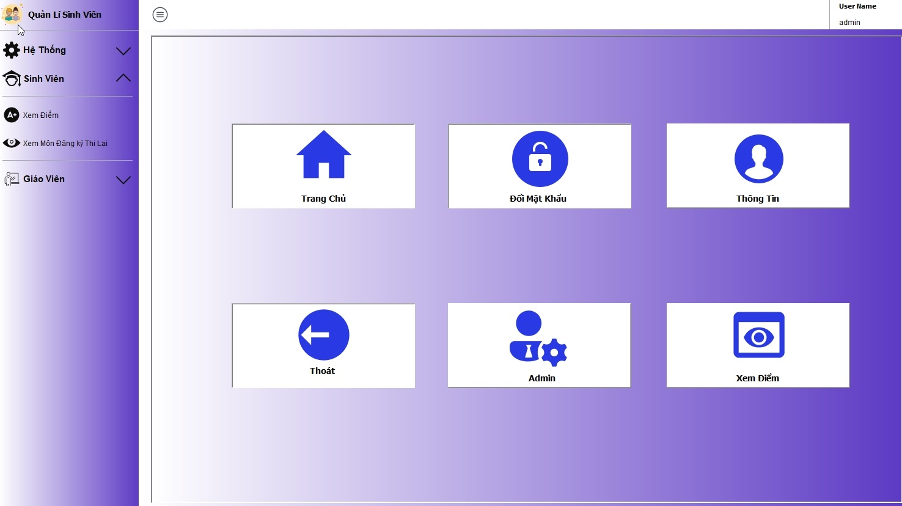
Giao diện chính
Main
Hệ thống
Sinh viên
Giáo viên

Slide 7
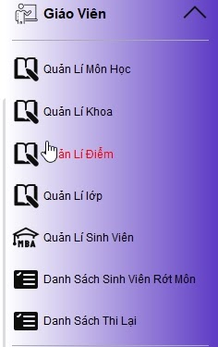
Giáo viên
Tài khoản giáo viên có thể thao tác các chức năng:
Quản lý môn học
Quản lý khoa
Quản lý điểm
Quản lý lớp
Quản lý sinh viên
Dánh sách sinh viên rớt môn
Danh sách thi

Slide 8
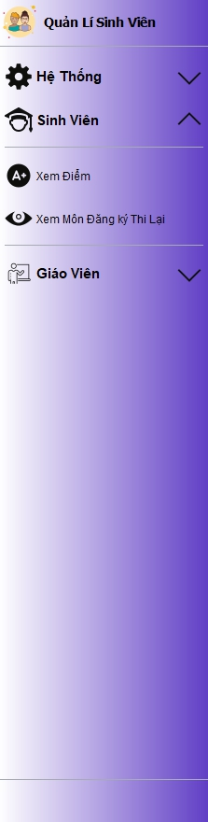
Sinh viên
Tài khoản sinh viên có thể thao tác các chức năng:
Xem điểm
Đăng ký thi lạy
Xem danh sách môn đăng ký
Hủy môn đăng ký

Slide 9

Giới thiệu về Framework Hibernate
Hibernate là một trong nhửng ORM frameWork,là một framework cho persistence layer.
Điểm mạnh:
Mả nguồn mở và nhẹ
Hiệu suất nhanh
Truy vấn cơ sở dử liệu độc lập
Tạo bảng tự động
Đơn giản các lệnh join phức tạp
Cung cấp thống kê truy vấn và trạng thái cơ sở dử liệu

Slide 10




Công cụ làm việc nhóm:
Trello
2. GitHub
3. Discord
4. Teamviewer

Slide 11
Thank you!
By group NQV

